Slide 1
Классы неорганических веществ. Оксиды. Кислоты.
Повторительно-обобщающий урок.

Slide 2
Вы попали в комнату, где много гостей. Необходимо найти хозяев (кислот и оксидов), выписать их, дать им название и указать классификацию.
H₂SO₄, MgCl₂, KOH, CaSO₄, CuO, H₃PO₄, HBr, CsOH,
P₂O₅, NaOH, K₂O, BaCl₂, Al₂O₃, HNO₃
H₂SO₄ H₃PO₄, HBr, HNO₃ CuO, P₂O₅ K₂O Al₂O₃
Кислоты оксиды

Slide 3
Бросаясь в кислоту
Мы без оглядки
Краснеем от кислот,
Как от стыда
А я попав в нее
Не изменяюсь.
Так кто же я тогда?
(фенолфталеин)

Slide 4
Если кислоту с металлом нам сложить,
Соль и водород мы можем получить
Кислота должна быть не азотная,
А металл активным должен быть.

Slide 5
Мы в основный оксид
Добавим кислоты,
Соль образуется тогда
И капельки воды.
Чтобы соль нам доказать
Выпарим раствор мы,
И получим мы кристаллы.

Slide 6
В щелочах у фенолфталеина
Начнется не жизнь,
А сплошная малина.
Но стоит нам добавить кислоты:
Нейтрализуется малина,
Исчезая незаметно
И останется тогда
Соль нормальная плюс вода.

Slide 7
Чтобы вновь нам
Соль с водою получить,
Нужно основание с кислотою
нам сложить.
Основание должно быть
Нерастворимое
И его ты должен
получить.
А для этого возьмешь ты
Соль и щелочь
и осадок твой готов.
.

Slide 8
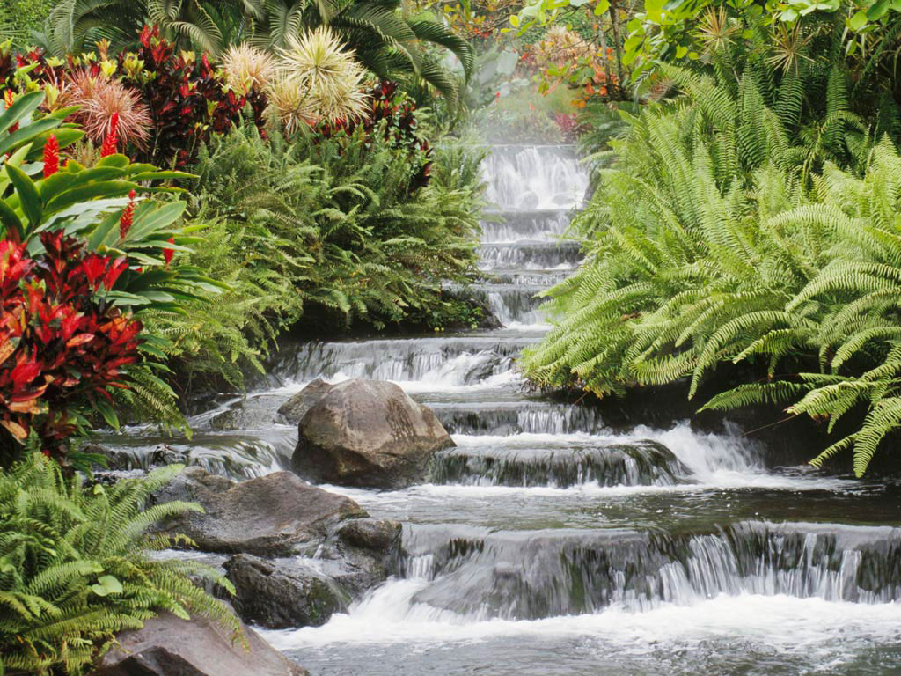
Вывод: кислоты- химически активные вещества.

Slide 9
Жил на улице Бассейной
Ученик рассеянный
Составлял он уравнение
Потерял решение
Помогите вы ему
А) ? + ? → K₂SO₄ + H₂O
б) Fe + ? → ? + H₂↑
в) MgO + ? → MgCl₂ + ?
г) CuО + ? → ? + H₂О
д) Cu(OH)₂ + ? → Cu(NO₃)₂ + ?

Slide 10
Чтобы вы не скучали, оксиды придумали игру: «Угадай»
Назовите номера практически возможных реакций.
Na₂O + CaO
Al₂O₃ + HNO₃
SO₃ + BaO
ZnO + H₂O
CO₂ + KOH
SiO₂ + H₂O
BaO + H₂O
А)
Б)
В)
Г)
Д)
Е)
Ж)

